Slide 1


Slide 2


Comité Salud Sexual y Reproductiva municipal
Dimensión de Salud Sexual y Reproductiva
Secretaría de Salud Pública y Seguridad Social de Pereira

Slide 3

Orden del día
Proyecto Interagencial de Prevención Combinada para VIH: ¡Haz Tu Parte! del Fondo de Población de las Naciones Unidas UNFPA Colombia.
Comportamiento evento 850 (VIH/SIDA/Mortalidad por SIDA).
Socialización de resultado de las evaluaciones de adherencia a las GPC y protocolos para los eventos priorizados de interés en Salud Pública: VIH, parto, recién nacido, y servicios de ginecología y obstetricia.
Coinfección TB-VIH.

Slide 4

Proyecto
¡Haz Tu Parte! UNFPA Colombia

Slide 5
Comportamiento evento 850 (VIH/SIDA/Mortalidad por SIDA)

Slide 6


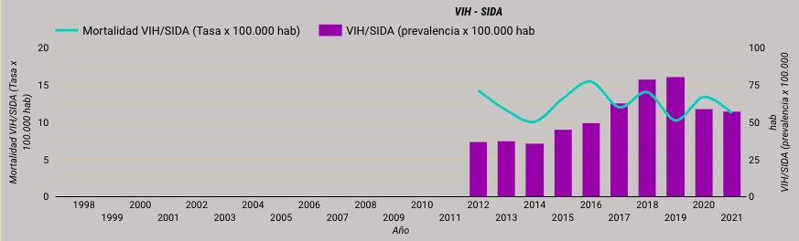
Tasa de notificación y Mortalidad por SIDA
Fuente: Tablero de indicadores epidemiológicos Pereira

Slide 7

Evento 850
Semana epidemiológica 45
327
casos reportados
Hombres:
82 %
(268 casos)
Mujeres:
18 %
(59 casos)
Gestantes:
4,5 %
(5 casos)
Extranjeros:
8,2 %
(27 casos)
Fuente: Sivigila semana epidemiológica 45 de 2021

Slide 8
Mecanismo probable de transmisión
Sexual
Madre - hijo
0 %
Personas que se inyectan drogas (PID)
5 casos reportados
97,8 %
320 casos reportados
0 casos reportados
1,5 %
Hetero 161 – Homosex 150 – Bisexual 9
Fuente: Sivigila semana epidemiológica 45 de 2021

Slide 9
Grupos etarios
Fuente: Sivigila semana epidemiológica 45 de 2021

Slide 10
Afiliación al SGSSS
Contributivo:
57 %
(186 personas)
Subsidiado:
34 %
(112 personas)
Especial – Excepción:
1 %
(4 personas)
PPNA:
8 %
(25 personas)
18%
15%
13%
13%
10%
Fuente: Sivigila semana epidemiológica 45 de 2021

Slide 11
Institución notificadora (UPGD)
30%
12%
13%
13%
8%
5%
Fuente: Sivigila semana epidemiológica 45 de 2021

Slide 12

Mortalidad por SIDA y coinfección TB - VIH

Slide 13
62
Defunciones
Solo SIDA
74,1 %
(46 fallecidos)
TB-VIH
25,8 %
(16 fallecidos)
26%
22%
16%
10%
Fuente: RUAF octubre de 2021

Slide 14
CALIDAD DEL DATO
FICHA 850

Slide 15
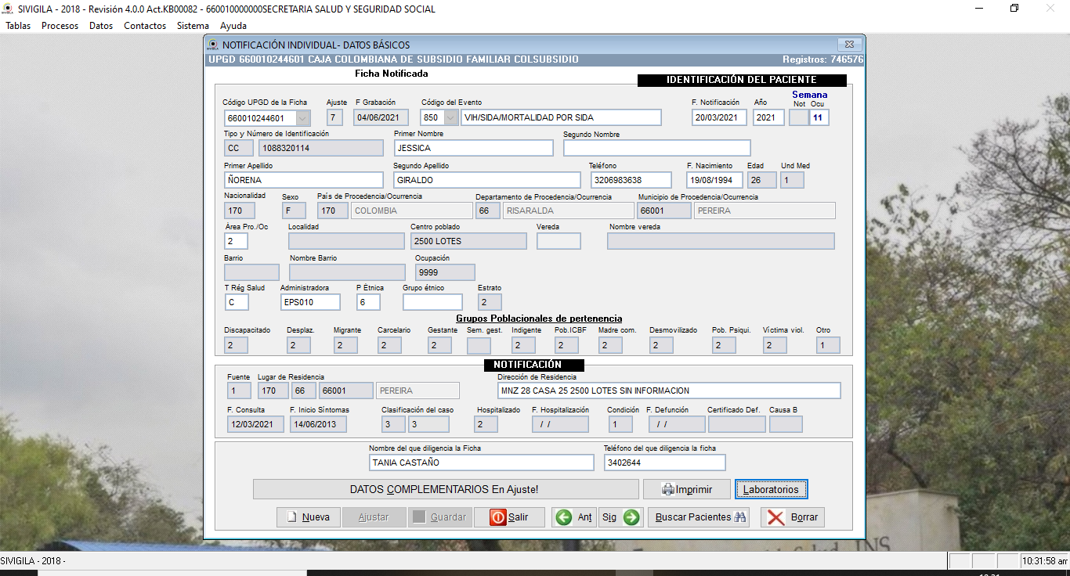
Aseguradoras erróneas.
Casos sin Lab.
Fuente: RUAF octubre de 2021

Slide 16
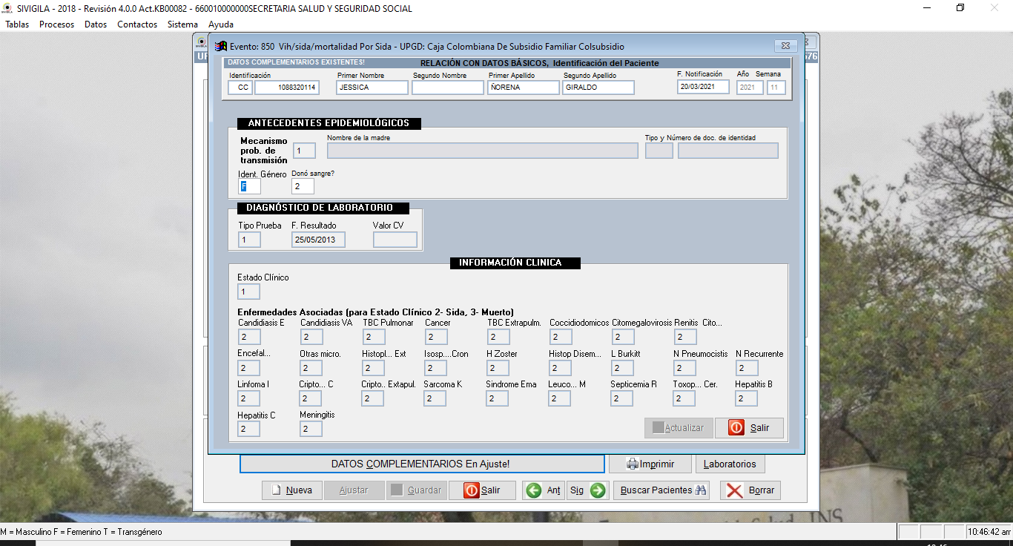
Dato incompleto
Falta Enf. Asociadas
Fuente: RUAF octubre de 2021

Slide 17
VIH/SIDA
INFECCION POR SARS-COV-2
Semana epidemiológico. Pereira 2021
34
casos reportados
Hombres:
82,4 %
(28 casos)
Mujeres:
17,6%
(6 casos)
Gestantes:
0%
(0 casos)
Extranjeros:
8,2 %
(1casos)
*Solo casos notificados para ficha 850, año 2021
Fuente: Sivigila semana epidemiológica 45 de 2021

Slide 18
Tipo de atención
Fallecido
Fallecido No COVID
2,9 %
Recuperado
29 casos reportados
11,8 %
4 casos reportados9
1 casos reportados
85,3 %
Fuente: Base de datos COVID 2021

Slide 19
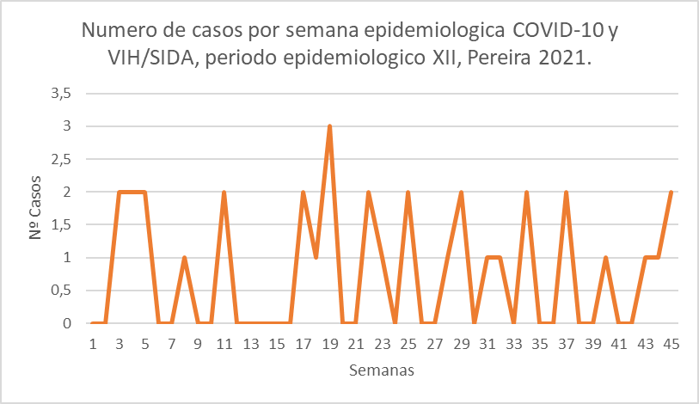
VIH/SIDA
INFECCION POR SARS-COV-2
Semana epidemiológico. Pereira 2021
Fuente: Sivigila semana epidemiológica 46 de 2021

Slide 20
VIH/SIDA
INFECCION POR SARS-COV-2
Semana epidemiológico. Pereira 2021
Fuente: Sivigila semana epidemiológica 46 de 2021

Slide 22
Resultados de adherencia a las Guías de Práctica Clínica

Slide 23
Coinfección
TB - VIH

